Slide 1

Презентация Шишикина Владимира
Помощь бабушке в освоении
компьютера и Интернета.

Slide 2
Почти каждый день бабушка просила меня найти в Интернете для нее информацию или записать её на приём к врачу.
Но в один день я подумал: “А почему бы не научить бабушку пользоваться Интернетом?” и соответственно стал обучать основам.
И вот как это было...

Slide 3
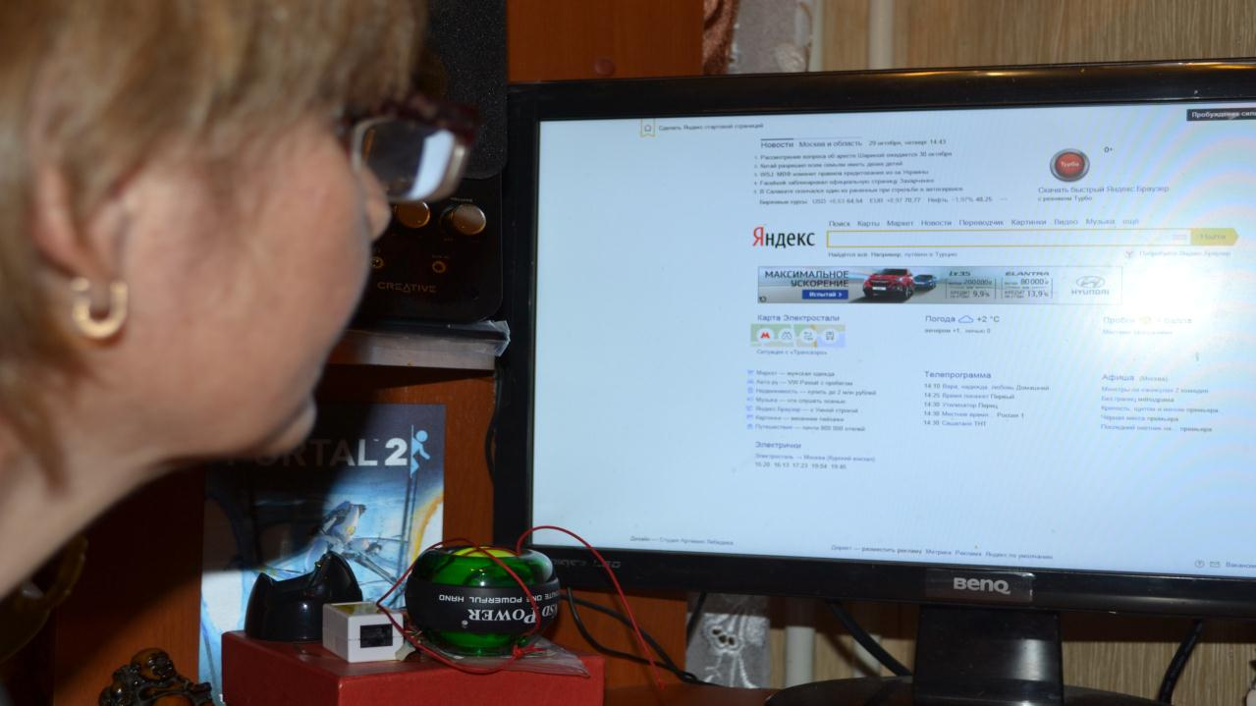
Я опущу , как обучал печатать на клавиатуре(расположение кнопок, раскладка) и управлять компьютерной мышью.
Опущу, как показывал открывать разнообразные программы, в том числе и браузер.
Сперва научил пользоваться
Интернет-поисковиком “Яндекс”…

Slide 4
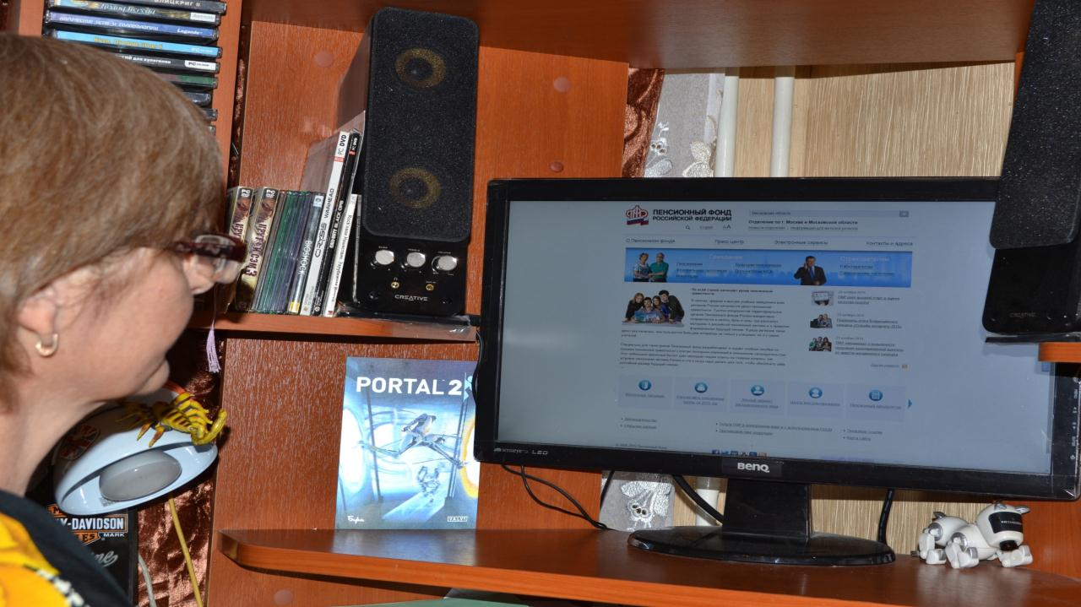
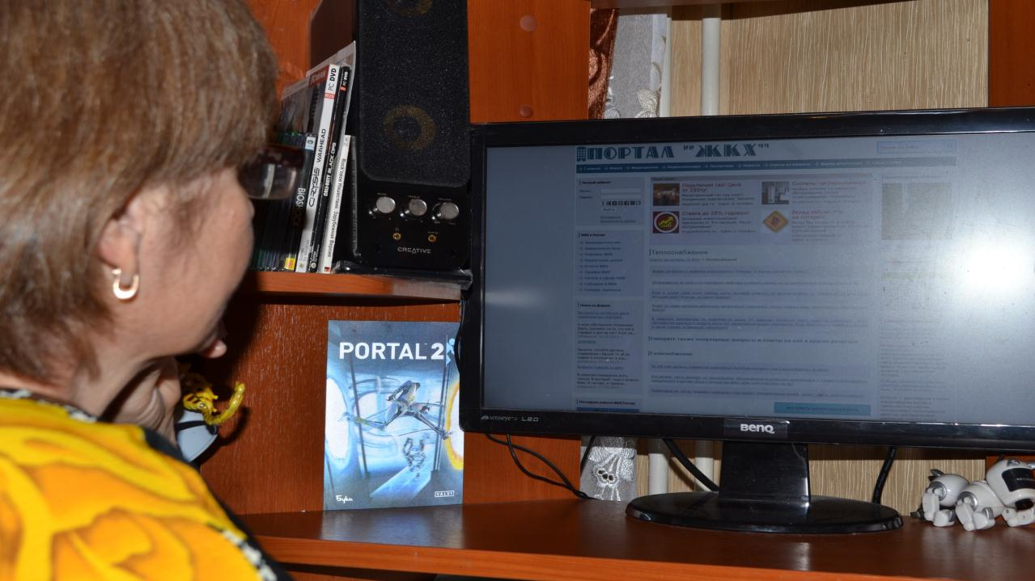
После яндекса научил пользоваться сайтом пенсионного фонда
… и сайтом ЖКХ.

Slide 5
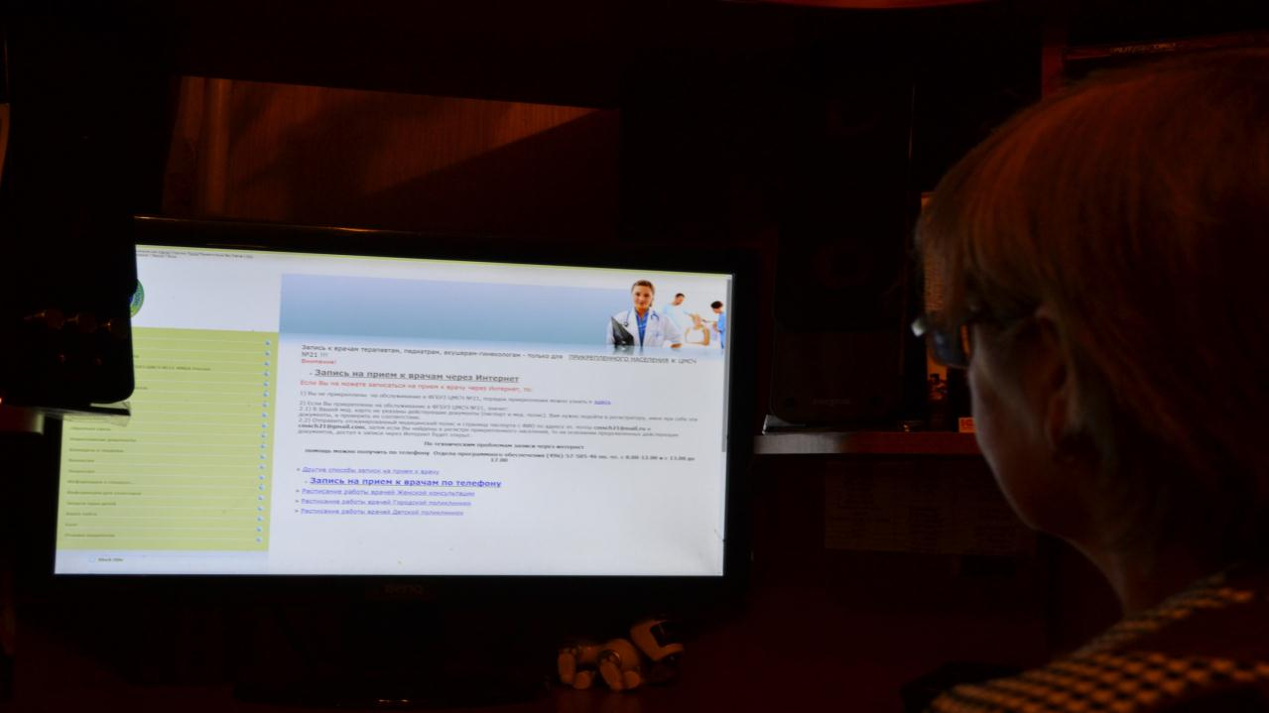
После всего пройденного бабушка самостоятельно изучила медицинский сайт и смогла записаться на прием к врачу.

Slide 6
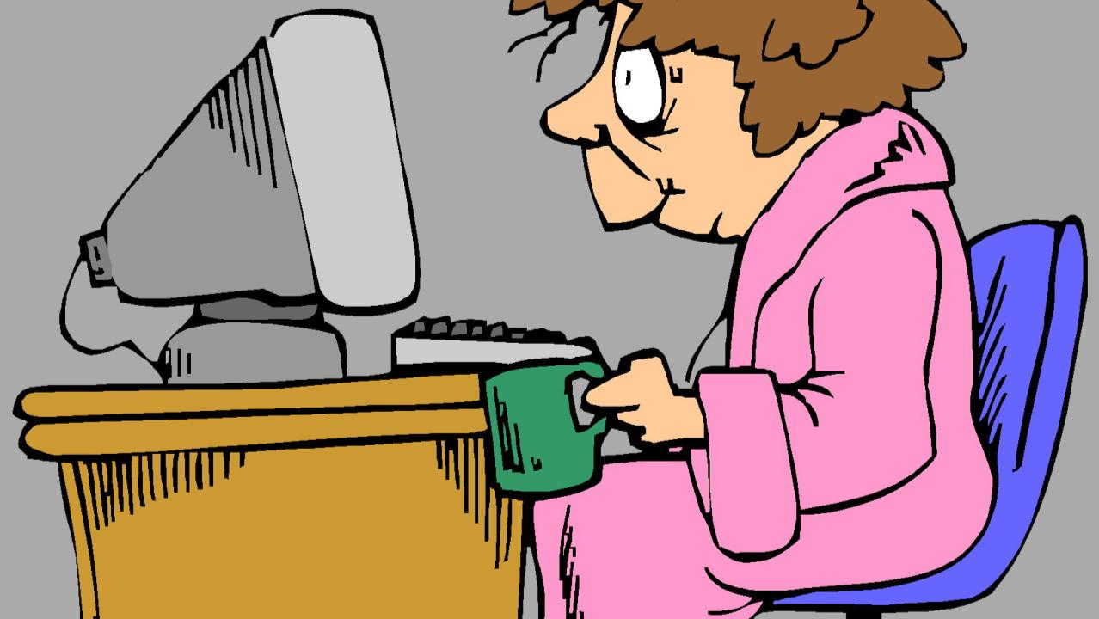
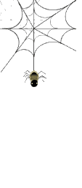
Интернет – это безграничный мир информации,
где и возможности безграничны , а для людей старшего поколения – это еще свобода и их независимость в мире современных технологий.
И я понял, что мои усилия не прошли даром и теперь бабушка может без моей помощи искать информацию в Интернете.

Slide 7
Конец
Спасибо за внимание!

